Slide 1
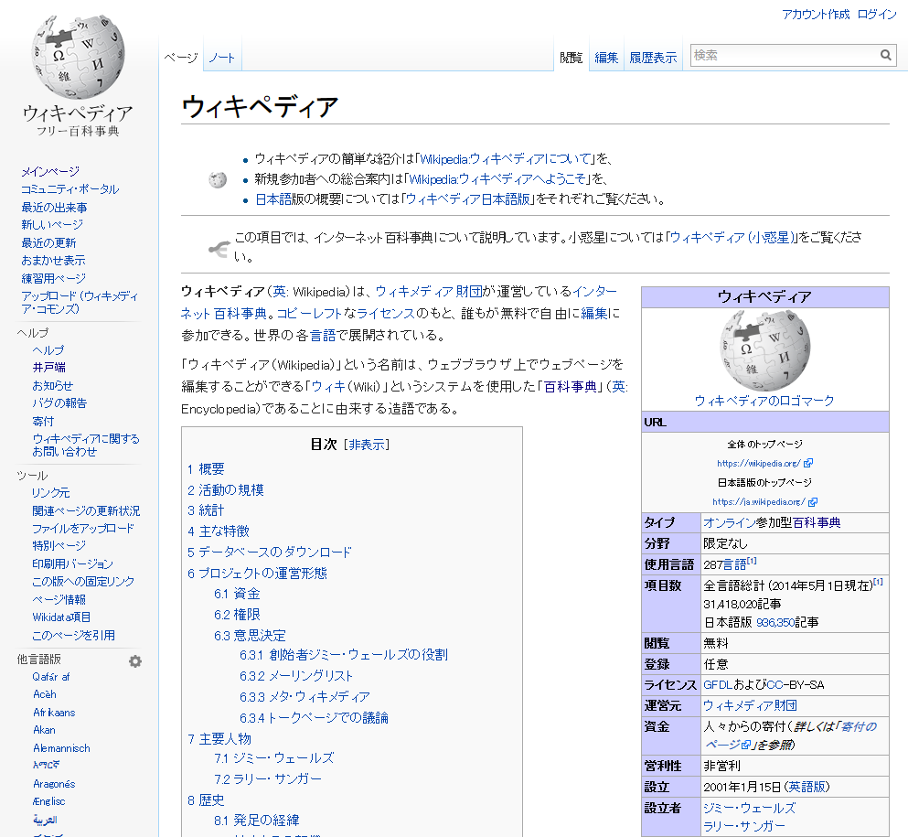
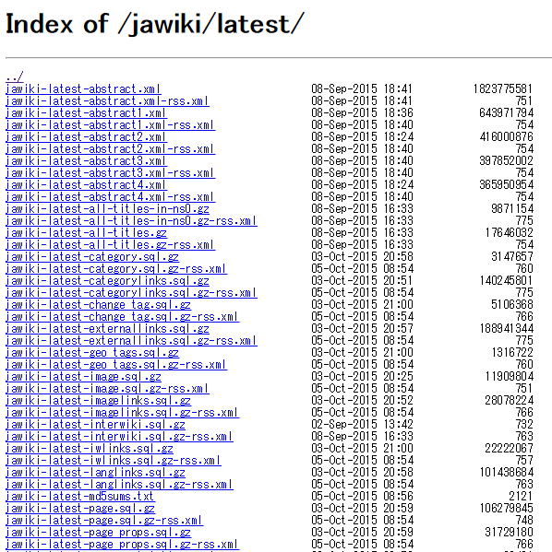
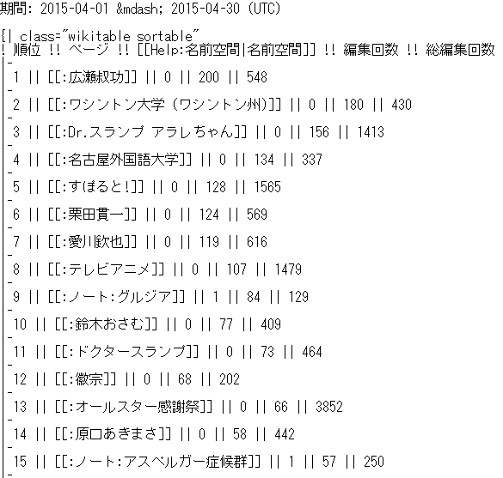
ビッグデータ処理技術を用いたWikipediaマイニング
PMコース 矢吹研究室 1242005 石井康之
研究背景
Wikipediaはオープンなプロジェクトにおける最も有名な成功事例の1つ．
これを調査することによりオープンなプロジェクトでのマネジメントについての知見が得られることが期待できる．
Wikipediaの履歴データは
個人で扱うのは困難なほど膨大．
（いわゆるビッグデータ）．
ビッグデータの
処理技術が必要．
↑Wikipedia
のウェブページ
目的
ビッグデータ解析技術を用いて，Wikipediaのデータマイニングを行う．調査結果からオープンなプロジェクトでの品質管理のあり方について調査する．
研究方法
現在の進捗状況
Wikipediaの全変種履歴データが入っているファイルをダウンロードし，ローカルでデータマイニングする．
Wikipediaのデータを扱えるサンプルプログラムを用いて，編集回数が多い記事一覧を生成することができた．．
どのような品質管理が行われているか分析結果から調査する．
オープンなプロジェクトにおける品質管理マネジメントのあり方を提案する．
日本のWikipedia情報
ダウンロードページ
日本版Wikipediaの
編集回数の多いページの一覧
今後の計画
１．パソコンの環境をローカルで解析できるように整える．
２．日本語版の全履歴データをWikimediaというサイトからダウンロードする．
３．Wikipediaの全履歴データを解析し，オープンなプロジェクトをする際の品質管理のあり方について調
査し提案する．

